Slide 1
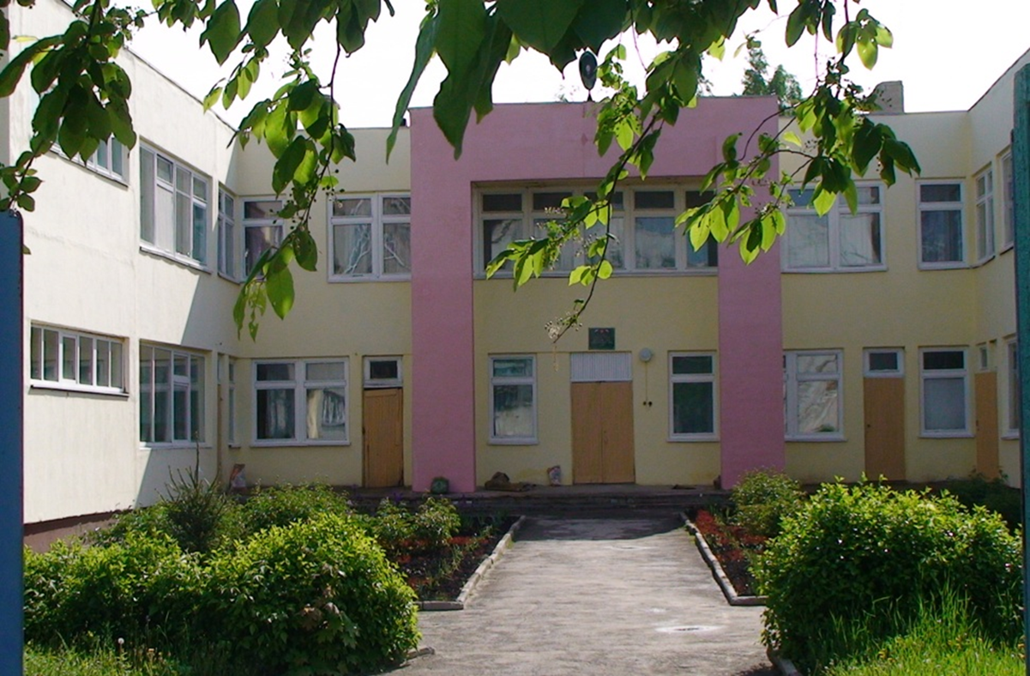
Муниципальное казённое дошкольное образовательное учреждение детский сад комбинированного вида № 10

Slide 2
Деятельность ДОУ осуществляется на основании лицензии и устава

Slide 3
ВОССПИТАННИКИ ДОУ № 10
дети с нарушением зрения
дети с нарушением опорно-двигательного аппарата
дети с задержкой психического развития
дети с расстройством аутистического спектра
дети с синдромом Дауна
дети с тяжелыми и множественными нарушениями развития
дети-инвалиды
дети-мигранты
дети, в трудной жизненной ситуации
талантливые дети
одаренные дети

Slide 4
Разработаны:
Основная образовательная программа дошкольного образования на 2017-2022 г.г.
http://uzlovaya10.russia-sad.ru/download/245710
Рабочая программа воспитания на 2021-2026 г.г.
http://uzlovaya10.russia-sad.ru/download/253814
Программа развития на 2019-2024 г.г.
http://uzlovaya10.russia-sad.ru/download/246550

Slide 5
Разработаны адаптированные программы:
АОПДО для детей с нарушением зрения на 2018-2023 г.г.
http://uzlovaya10.russia-sad.ru/download/245716
АОПДО для детей с нарушением ОДА на 2018-2023 г.г.
http://uzlovaya10.russia-sad.ru/download/245717
АОПДО для детей с ЗПР на 2018-2023 г.г.
http://uzlovaya10.russia-sad.ru/download/245892
АОПДО для детей с РАС на 2021-2026 г.г.
http://uzlovaya10.russia-sad.ru/download/255370
АОПДО для детей с ТМНР на 2021-2026 г.г.
http://uzlovaya10.russia-sad.ru/download/254229

Slide 6
В детском саду функционирует 10 групп:
3 группы общеразвивающей направленности
3 группы для детей с нарушением зрения
1 группа для детей с нарушением зрения и ЗПР
1 группа для детей с ЗПР
1 группа для детей с тяжелыми и множественными нарушениями
1 группа для детей с нарушением опорно-двигательного аппарата

Slide 7
В ДОУ функционирует психолого-медико-педагогиеский комсилиум
анализ
обследование
планирование
прогноз развития,
обучения, воспитания
профилактика
сопровождение
коррекция
контроль
оценка результатов

Slide 8
Кадровый потенциал
Образовательный уровень
Квалификационная категория

Slide 9
Кадровые условия
1. Педагоги, требующие усиленного внимания
2. Активные педагоги с опытом работы
3. Малоактивные педагоги с опытом работы
4. Педагоги-новаторы

Slide 10
МОДЕЛЬ ВОСПИТАТЕЛЬНО-ОБРАЗОВАТЕЛЬНОЙ СИСТЕМЫ
Воспитательный потенциал развивающей предметно-пространственной среды
Банк педагогических инициатив
Традиции ДОУ
Дети
Педагоги
Воспитательно-образовательная система
Родители
Соц. партнеры

Slide 11
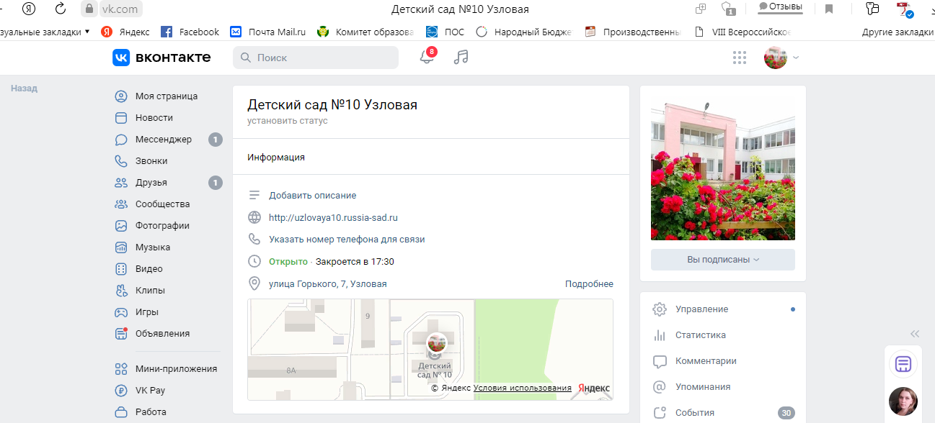
Освещение деятельности ДОУ
Сайт учреждения:
http://uzlovaya10.russia-sad.ru/
Сообщество в социальной сети ВК:
https://vk.com/public198433224

Slide 12
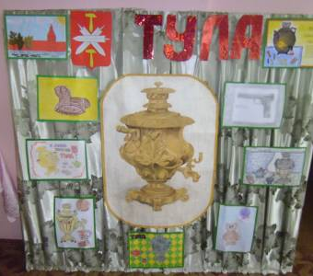
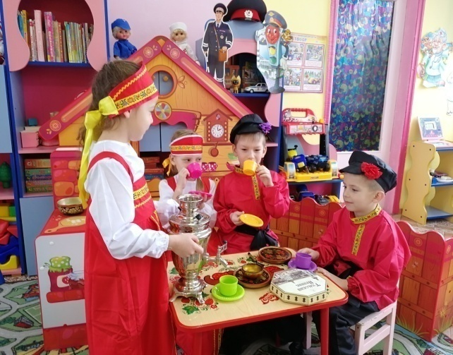
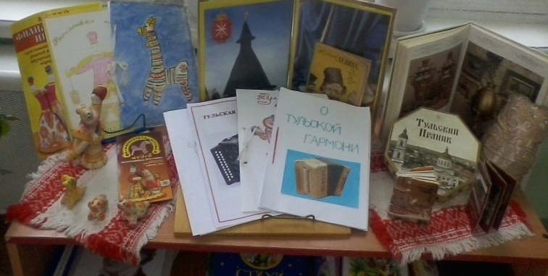
Реализация вариативности РППС на основе комплексно-тематического планирования

Slide 13
Уровень готовности выпускников к школе
По данным независимого исследования ЦДиК, уровень готовности к обучению в школе, на протяжении ряда лет – 100% высокий уровень.

Slide 14
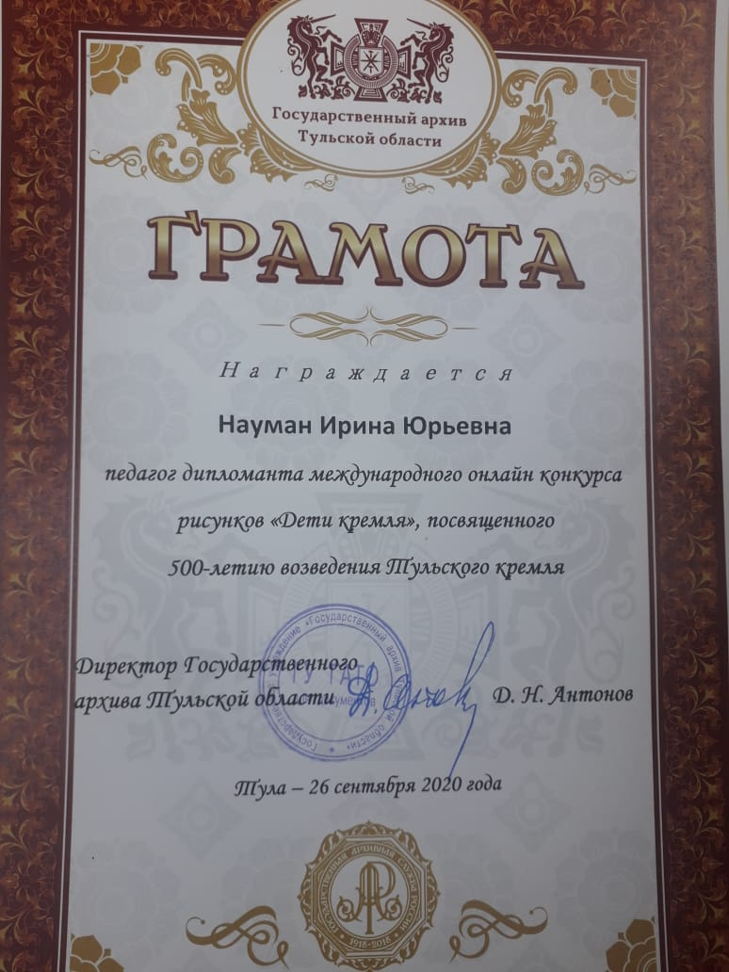
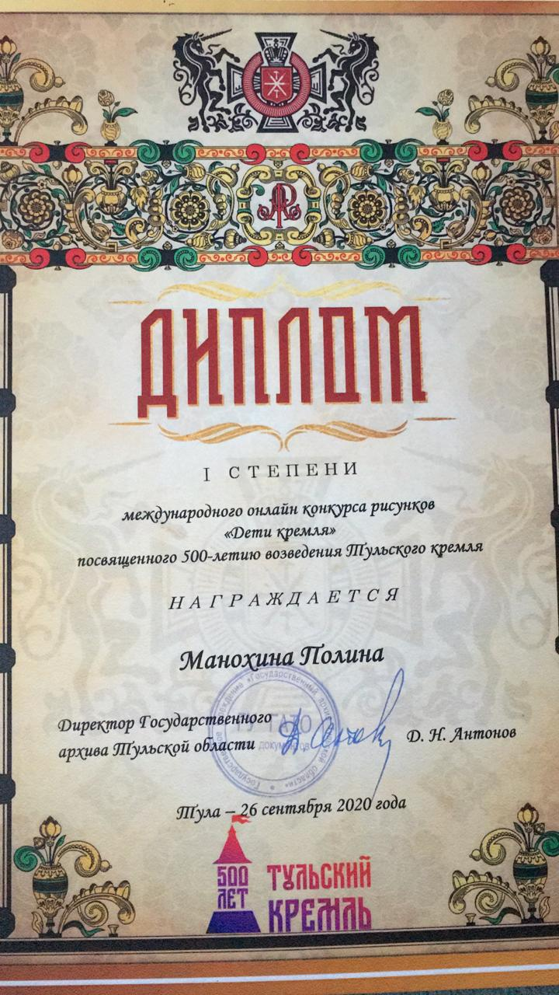
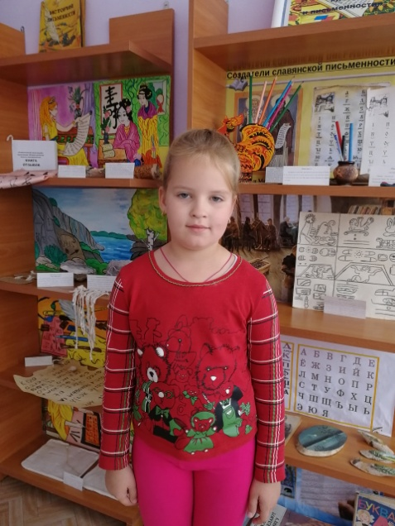
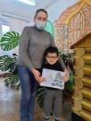
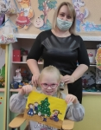
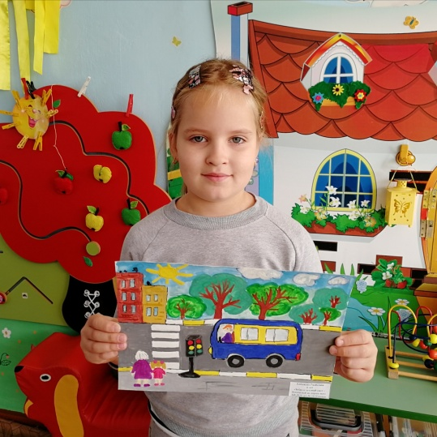
Участие в конкурсах

Slide 15
Участие воспитанников в конкурсах 2020-2021
МЕЖДУНАРОДНЫЙ УРОВЕНЬ:
- Международный онлайн конкурс рисунков «Дети кремля», посвященный 500-летию Тульского кремля – Манохина Полина 1 место, 2020 г.
РЕГИОНАЛЬНЫЙ УРОВЕНЬ:
- Региональный конкурс «Сохраним планету вместе» - номинация «Эколята-дошколята очень дружные ребята» - Аксёнова Анна – лауреат;
- Региональный конкурс «Сохраним планету вместе» - номинация «Панно» - Исайкин Артемий лауреат;
- Областной конкурс рисунков «Стань заметнее! Засветись!» - Алёшкина Радислава – лауреат, приз зрительских симпатий;
РАЙОННЫЙ УРОВЕНЬ:
- Районный конкурс чтецов «Болдинская осень» - Кривошей Аделина – 3 место, 2020г.;
- Районная познавательная викторина для детей дошкольного возраста «Самый умный» - Панин Артём – 1 место, 2021 г.;
Районный фестиваль детского творчества «Маленькие чудеса – 2021» номинация «Музицирование» - 1 место, 2021 г.;
Районный смотр конкурс «Не оставим без дворца ни синицу, ни скворца!» - Грудинина София – лауреат, 2021 г.;
Районный смотр конкурс «Не оставим без дворца ни синицу, ни скворца!» - Мамараимов Рустам – лауреат, 2021 г.;

Slide 16
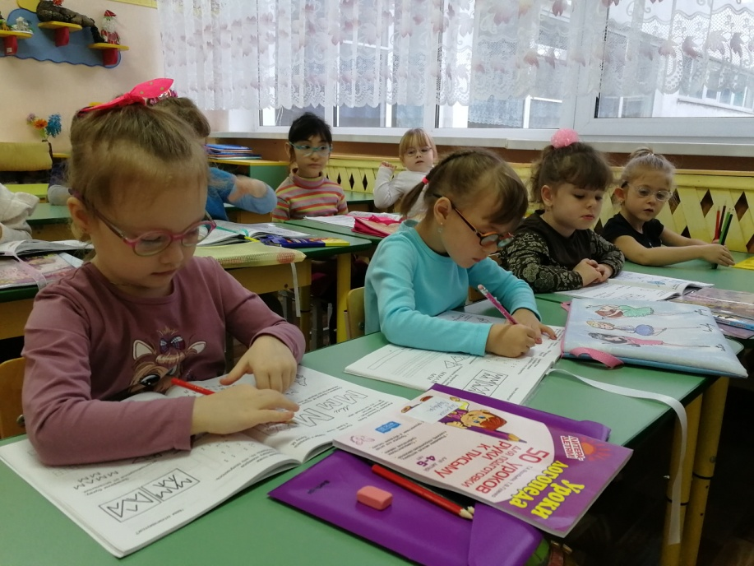
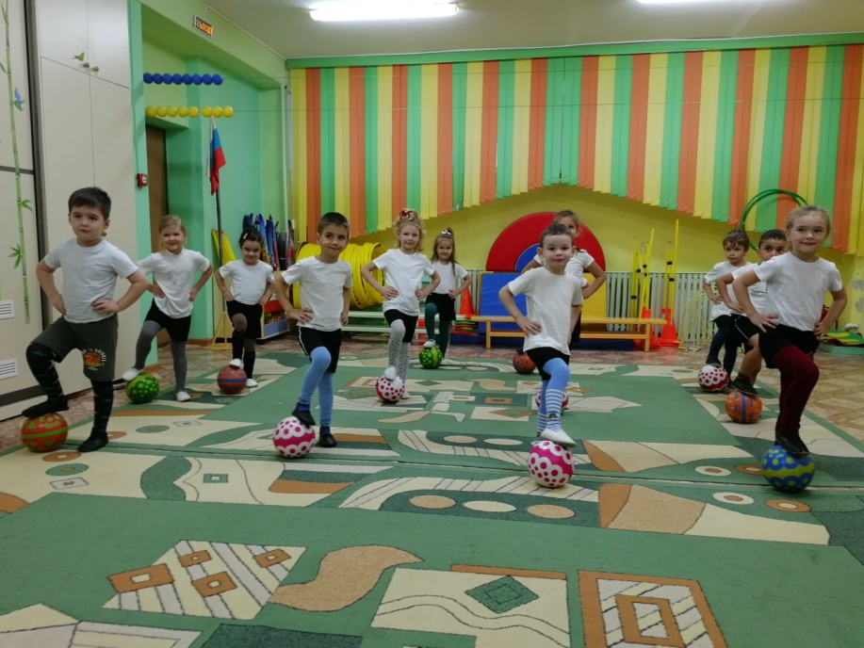
Дополнительные образовательные услуги
В 2021-2022 учебном году в детском саду начали оказываться дополнительные образовательные услуги речевой и физкультурно-спортивной направленности.
Охват детей с ОВЗ услугами дополнительного образования составляет 75 %.

Slide 17
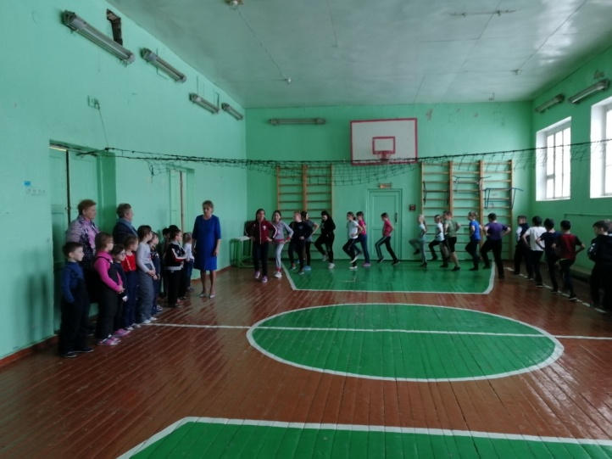
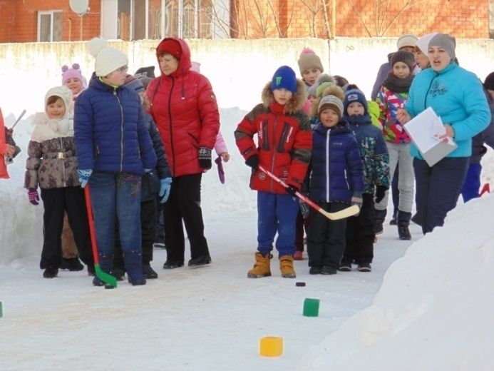
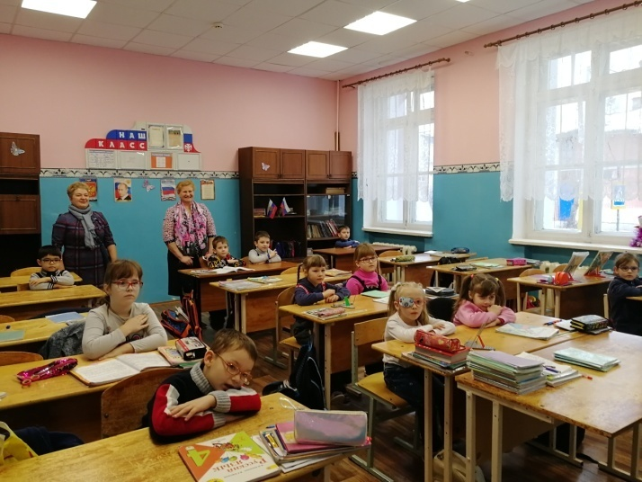
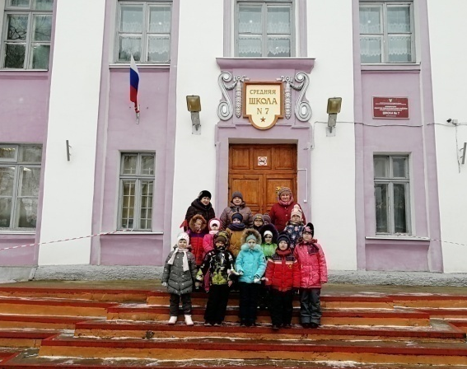
Осуществление преемственных связей на уровнях дошкольного и начального общего образования
Посещение урока физкультуры
Соревнования «Быстрее, выше, сильнее»
Школа будущего первоклассника
День открытых дверей МБОУ СОШ № 7
Экскурсия в библиотеку
МБОУ СОШ № 7

Slide 18
Работа с детьми, находящимися в трудной жизненной ситуации
Ребенок
Психолого-диагностическая работа с ребенком
Анкетирование,
тестирование родителей
Составление актов обследования на дому
Ежедневные беседы с ребенком
Систематическое консультирование родителей
Привлечение родителей к участию в мероприятиях ДОУ
Проведение профилактических бесед с родителями
Системное взаимодействие с ОПДН ОМВД

Slide 19
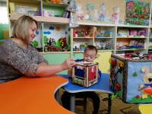
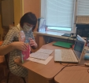
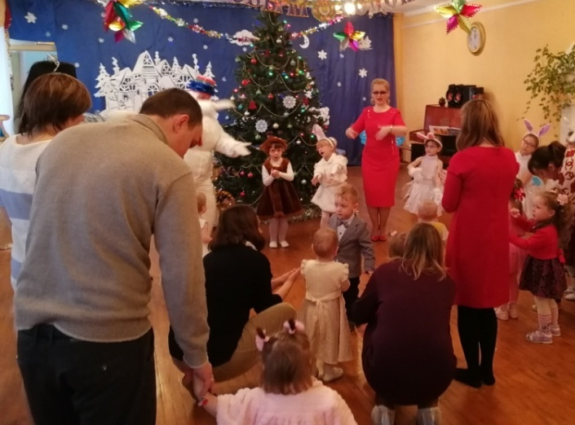
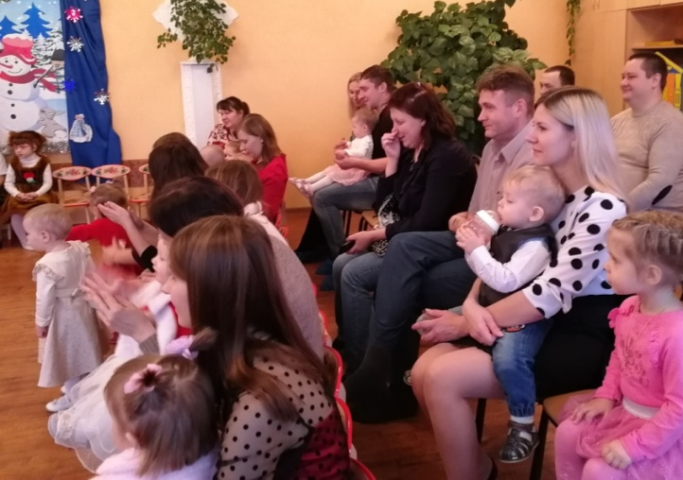
Организация работы с неорганизованными детьми
в рамках функционирования КМЦ
2020
2019
2021
2019
2019
2021

Slide 20
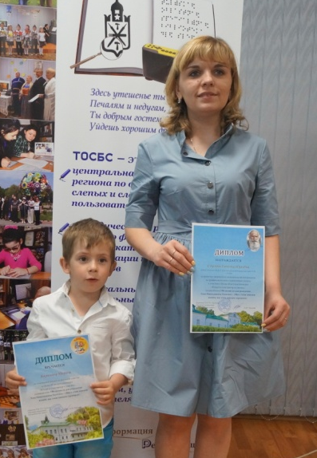
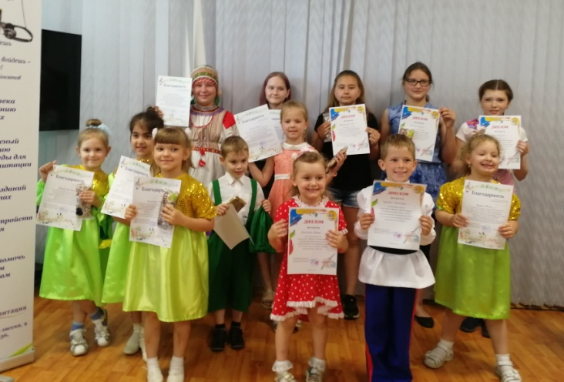
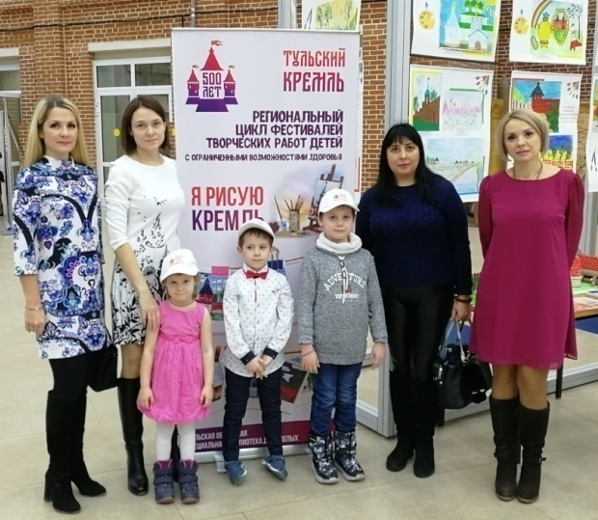
Реализация принципа межвозрастных и межпоколенческих связей

Slide 21
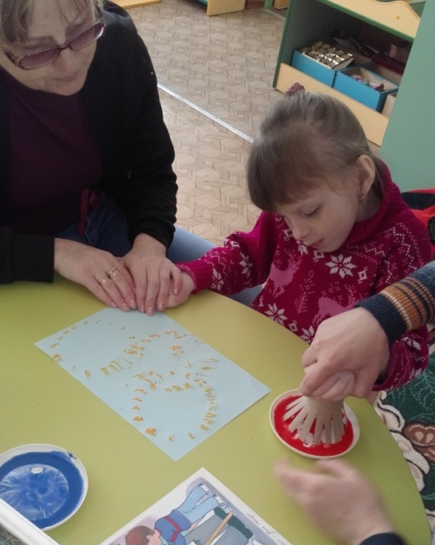
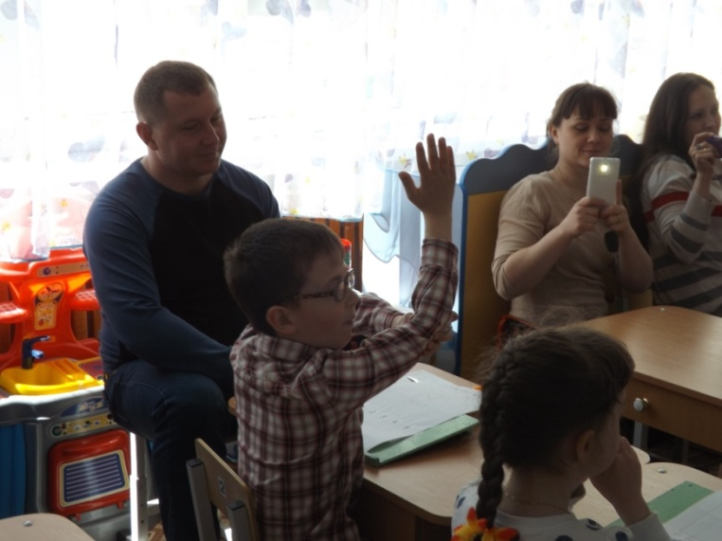
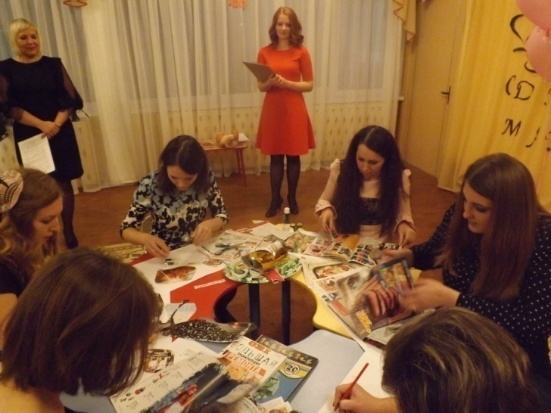
Сотрудничество с семьей
Аналитические формы – проведение анкетирования, социологические опросы, социометрии.
Познавательные – родительский клуб «Семейная академия» (секции «В гармонии с ребенком», «7я», «Светлячок»), лекции, собрания, дни открытых дверей, участие в проектах.
Досуговые – совместные досуги, праздники, участие в выставках, конкурсах, экскурсиях.
Информационные - родительские уголки, творческие выставки, копилки добрых дел, ведение сайта ДОУ, информационных групп в мессенджере Whats App
Секция «Светлячок»
занятия «педагог-родитель-ребенок»
Конкурс «Супер-мама»
Открытое занятие в рамках «Дня открытых дверей»

Slide 22
Выстраивание связей с социальными партнерами
МКДОУ № 10
Узловский художественно-краеведческий музей
Узловская городская централизованная библиотечная система
Тульская областная специальная библиотека для слепых
МБОУ СОШ
№ 7
Управление ГИБДД
Межрегиональная общественная организация ветеранов «Союз десантников»
Детская школа искусств
ДДЮТ
МБУК Молодежный театр
НОУ ВПО Среднерусская академия современного знания

